Slide 1
Заполните таблицу, отметив знаки «+» (да) и «-» (нет)
Все стороны равны
2 Противолежащие углы равны
3. Все углы прямые
4. Диагонали пересекаются и точкой пересечения делятся пополам
5. Диагонали равны
6. Диагонали взаимно перпендикулярны

Slide 2
Заполните таблицу, отметив знаки «+» (да) и «-» (нет)
Все стороны равны
2 Противолежащие углы равны
3. Все углы прямые
4. Диагонали пересекаются и точкой пересечения делятся пополам
5. Диагонали равны
6. Диагонали взаимно перпендикулярны

Slide 3
Заполните таблицу, отметив знаки «+» (да) и «-» (нет)
Противолежащие стороны параллельны и равны
Все стороны равны
2 Противолежащие углы равны
3. Все углы прямые
4. Диагонали пересекаются и точкой пересечения делятся пополам
5. Диагонали равны
6. Диагонали взаимно перпендикулярны

Slide 4
Параллелограмм

Slide 5
Вопросы для групп
1 группа:
2 группа
Какие ученые внесли вклад в развитие геометрии четырёхугольников?
Проведите исследование параллелограммов в природе, архитектуре….

Slide 6
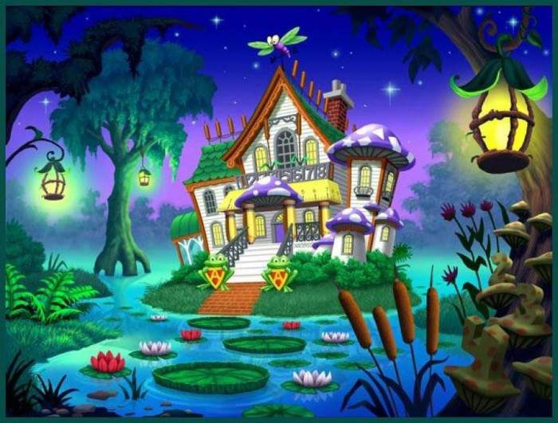
Сказка - вопрос
В некотором царстве, в некотором государстве жили четырехугольники. Решили они жениться на царской дочери, принцессе Точке. А Точка им говорит: «Вы все хороши, но я выйду замуж за того, кто первым доберется до моего замка». И отправились четырехугольники в путь. На пути им повстречалось озеро, из которого выпрыгнула лягушка и сказала: «Переплывут через озеро только те, у кого диагонали пересекаются и точкой пересечения делятся пополам». Часть четырехугольников осталась на берегу, остальные благополучно переплыли и отправились дальше. На пути им повстречались высокие горы, над которыми летал старый орел. Орел сказал, что даст пройти только тем, у кого диагонали равны. Несколько путешественников остались у подножия гор, а другие продолжили путешествие. Вскоре четырехугольники пришли к высокому забору с дубовой дверью. Охранник поприветствовал путешественников и сказал, что пройдут те, у кого диагонали пересекаются под прямым углом. В дверь вошел только один четырехугольник и мигом добрался до замка принцессы.
Вопросы ребятам после прослушивания сказки:
За кого выйдет замуж принцесса?
Кто был основным соперником?

